Slide 1
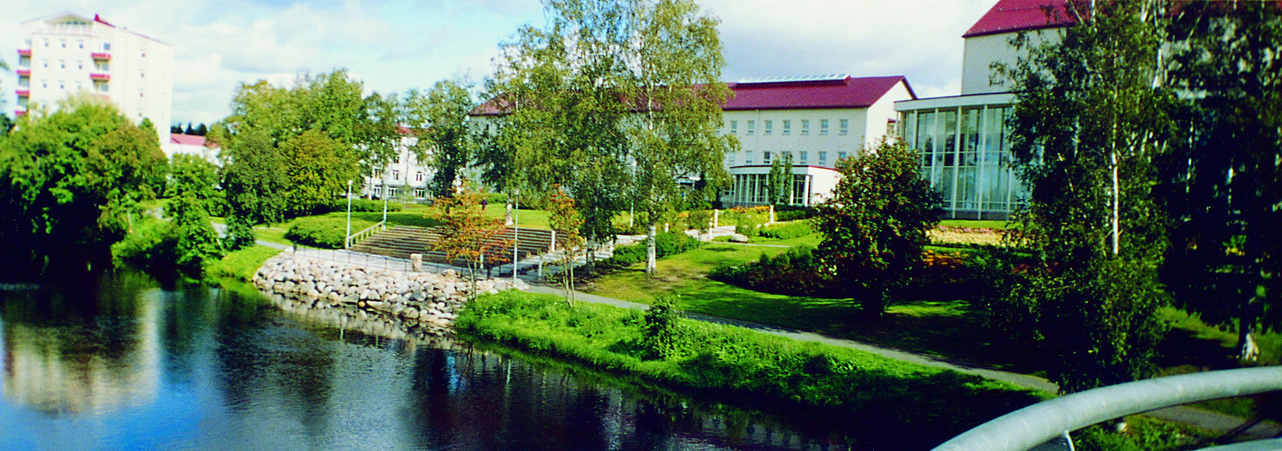
KOTIKANSAINVÄLISYYTTÄ SEINÄJOELLA
2.11.2016 Tuulikki Zouiter
Tuulikki.zouiter@seinajoki.fi

Slide 2
Esimerkkejä seinäjoelta
Koulun oppilaiden ja opettajien kokemukset
kertomukset ja esitelmät omista matkoista
kaksikieliset oppilaat/avustajat/opettajat opettavat kieliä, kertovat toisesta kotimaastaan
vaihto-oppilaina olleet omat opiskelijat

Slide 3
Kaupungissa ja lähiseudulla asuvat tai vierailevat ulkomaalaiset
oppilaiden vanhemmat
suomea opiskelevat harjoittelijat
lukion ja Seamkin vaihto-opiskelijat, Lukio Job
Erasmus-kouluissa –hanke, Fulbright-stipendiaatit
ystävät, tuttavat, sukulaiset, maahanmuuttajat
Yhteistyö nuorisotoimen kanssa
Yhteistyö Nuorkauppakamarin kanssa – ”Alakoulu kansainväliseksi”

Slide 4
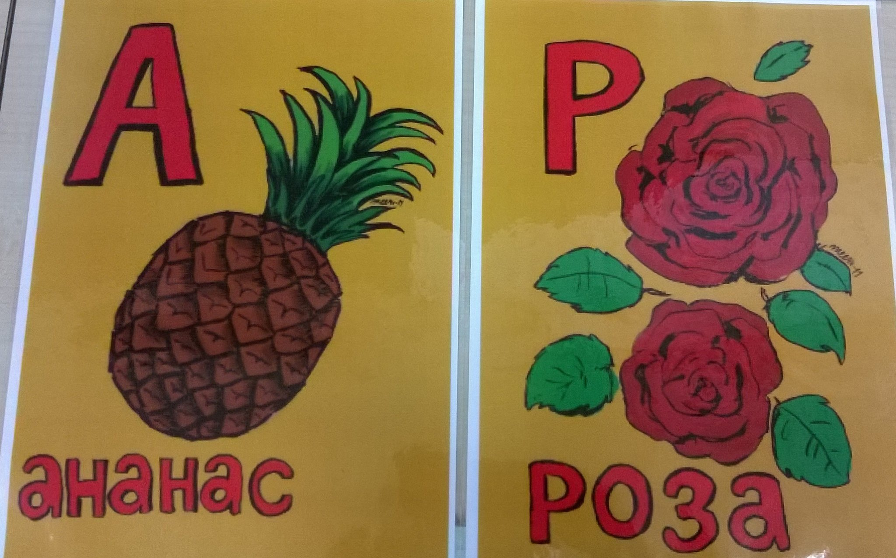
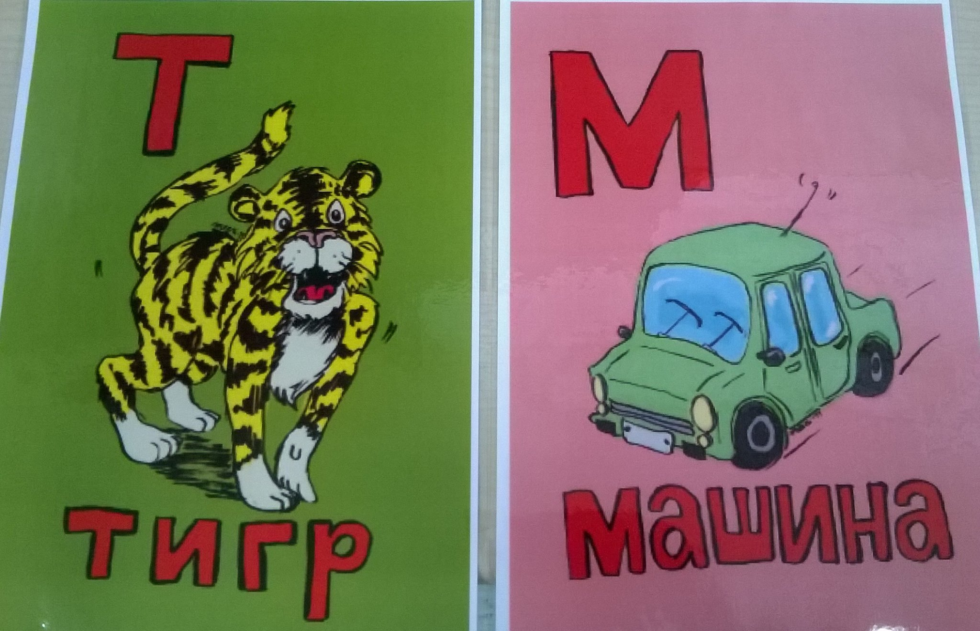
Svetlanan tekemiä aakkostauluja

Slide 6
Harjoittelijamme tekemä juliste, jonka avulla voi harjoitella japanilaisia kirjaimia.

Slide 8
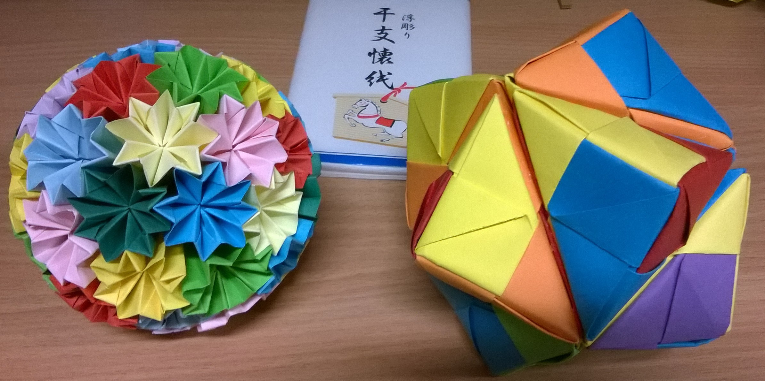

Slide 9
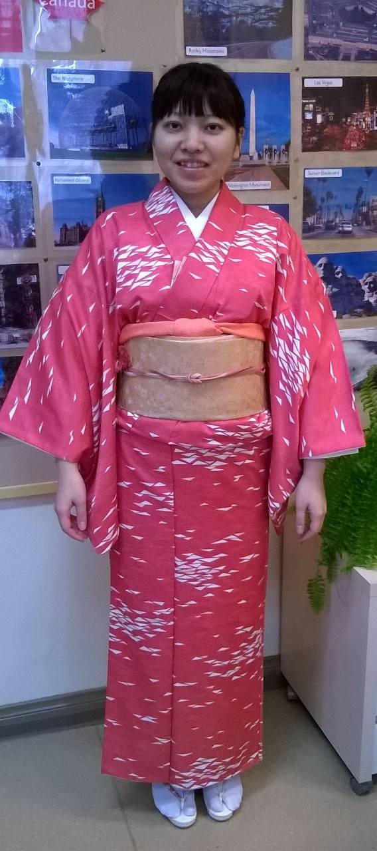

Slide 10
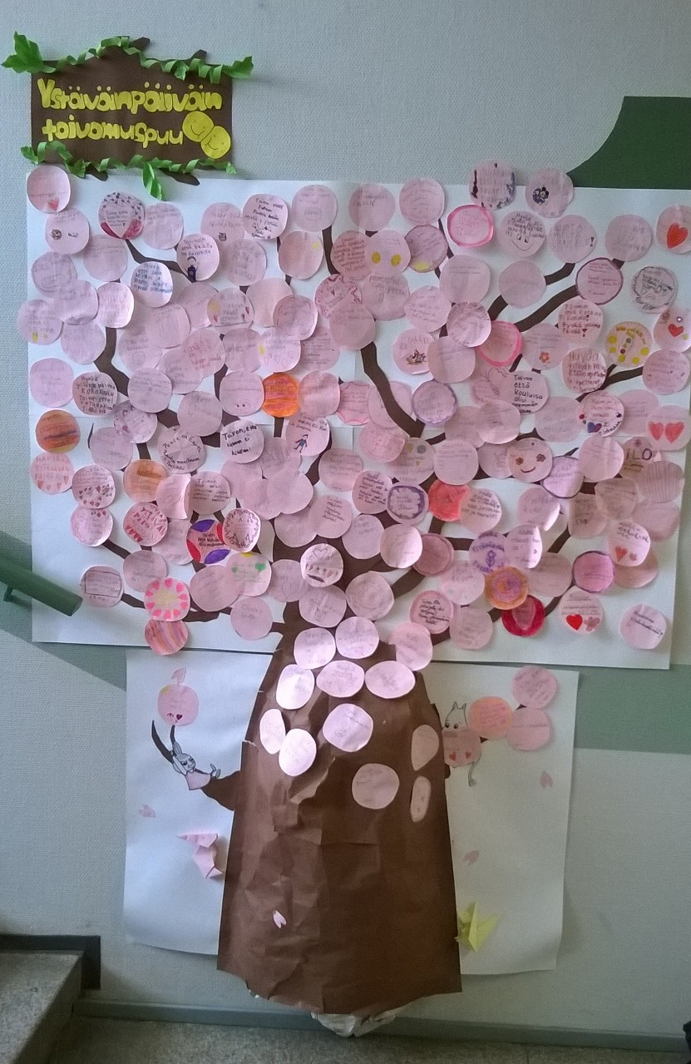
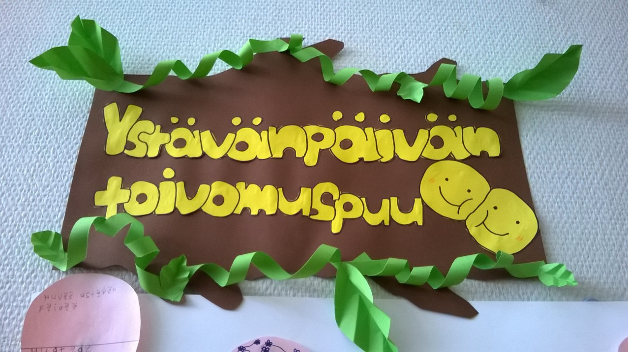
Yhdistetty ystävänpäivä
ja kirsikkapuun juhla.

Slide 11
Koulut ja Svenska Föreningen i Östermyra (SFÖ) yhteistyössä
- Lucian päivän esitykset kaupungintalolla, päiväkodeissa ja vanhusten hoitokodeissa

Slide 12
Svenska NU
Teatteriesitys ”Kornelias Hjärta”
Retki Stundarsiin
Apan Anders
www.svenskanu.fi

Slide 13
Tietotekniikka apuna
Nojatuolimatkat matkailuvideoiden, Google-mapsin ja www.airpano.com –sivuston avulla
www.yle.fi/aihe/oppiminen/kielet (Löytyy myös paljon tietoa eri kulttuureista)
työskentelyt erilaisilla verkkoalustoilla (eTwinning, Twin Space, Edmodo, blogit, Facebook)

Slide 14
Amerikkalaisia ohjeita maahanmuuttajien koulutukseen Lähde: national council of teachers of English
Aseta tavoitteet korkealle. OPSin tulisi sisältää ”isoja kysymyksiä” ja merkityksellisiä teemoja.
2. Käytä teknologiaa tehokkaasti. Se pitää yllä motivaatiota, kehittää kirjoitus- ja editointitaitoja ja sitoo oppilaat yhteisöön.

Slide 15
3. Tunnista sosiokulttuuriset tekijät. Tutustu oppilaiden taustoihin sekä luku- ja tietotaitoon.
4. Älä pyri sivuuttamaan äidinkieltä ja kotiympäristöä. Käännä ne eduksi. Positiivinen käsitys omasta taustasta sekä kodin ja koulun välinen yhteistyö parantavat motivaatiota.
5. Tunnista kielitaidon ja oppimitaidon erot. Älä sijoita kielenoppijoita oppimishäiriöisille suunnattuun erityisopetukseen

